Slide 1
報告資料１
高齢者住まいの状況
（凡例）
有料H 有料老人ホーム
サ高住 サービス付き高齢者向け住宅
高齢者住まい法 高齢者の居住の安定確保に関する法律
特定施設 介護付き有料H及びサ高住（特定施設）

Slide 2
有料H・サ高住の定義等
 | 有料老人ホーム（有料H） | サービス付き高齢者向け住宅（サ高住）
基本的性格 | 高齢者のための住居 | 高齢者のための住居
根拠法・手続き | 老人福祉法第29条 届出・更新なし | 高齢者住まい法第５条 登録・５年更新
定義 | 老人を入居させ、入浴、排せつ若しくは食事の介護、食事の提供、洗濯、掃除等の家事、健康管理のいずれかをする事業を行う施設 | 高齢者向け賃貸住宅又は有料老人ホームであって、高齢者を入居させ、状況把握サービス、生活相談サービス等のサービスを提供する住宅
介護保険法上の類型 | 特定施設入居者生活介護 ※外部サービスの活用も可 | なし（有料老人ホームの基準を満たす場合、特定施設入居者生活介護が可能） ※外部サービスを活用
主な設置主体 | 営利法人中心 | 営利法人中心
府内の施設数 | 1,339施設60,410人 （令和5年4月1日時点） | 803施設31,472人 （令和5年3月31日時点）
府所管施設数 | 大東市、摂津市、藤井寺市、交野市の52施設2,107人 | 政令・中核市除く281施設9,993人
制定・創設年 | 1963年（昭和38）に制定された老人福祉法により位置づけ | 2011年（平成23）に高齢者住まい法の改正により創設
供給支援 | 補助制度等なし | 国による建設・改修費の補助、税制の優遇、住宅金融支援機構による融資により、供給を支援

Slide 3
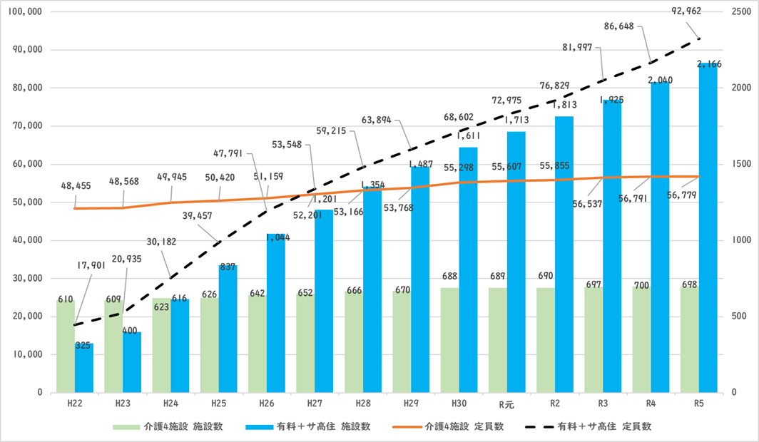
この１０年の高齢者住まいの状況
■大阪府において、平成27年に介護４施設と有料H＋サ高住の入居者の数が逆転
大阪府高齢者計画２０２４ 案より （第２５回大阪府高齢者保健福祉計画推進審議会資料）
第 ２ 章 高齢者を取り巻く状況と大阪府のめざすべき方向性 第３項 高齢者の住まいの状況 （２）大阪府における高齢者住まいの現状
令和５年７月における府内の介護保険４施設（指定介護老人福祉施設、介護老人保健施設、指定介護療養型医療施設及び介護医療院）
は698施設、定員数5.7万人、有料老人ホームとサービス付き高齢者向け住宅の合計値は2,166施設、定員数9.3万人となっています。
サ高住創設
同一建物減算新設
・サ高住が有料H設置運営指導指針の対象に追加
・同一建物減算の規制強化
同一建物減算の規制強化

Slide 4
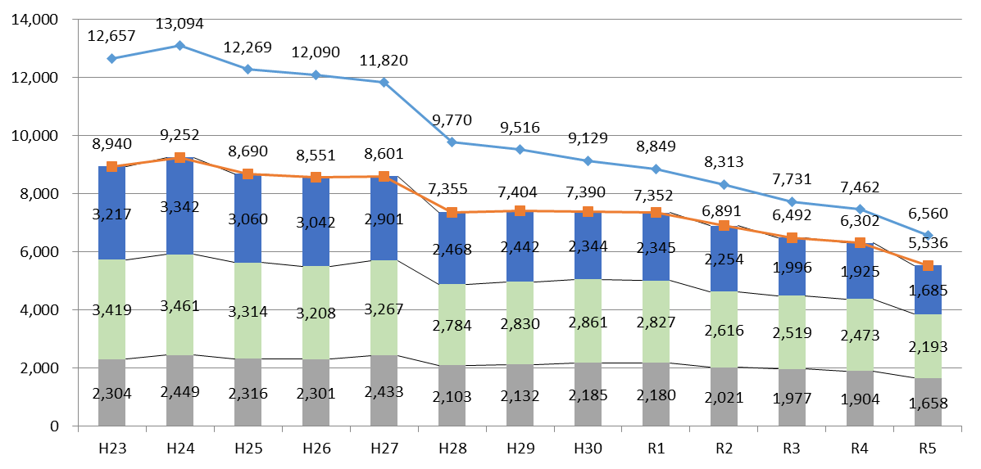
大阪府における施設、住まいの整備の状況
■要介護認定が増えている中、特別養護老人ホームにおける入所申込者は減少傾向にあり、入所申込者のうち、入所の必要性が高い方（要介護3～5）についても減少傾向にある。
R5年度（対R4年度比）
・入所申込者 ▲902人 (▲12.1％)
・必要性が高い者 ▲766人(▲12.2 ％)
入所申込者（1年以内入所希望）
入所の必要性が高いと考えられる者
要介護
５
要介護
４
要介護
３

Slide 5

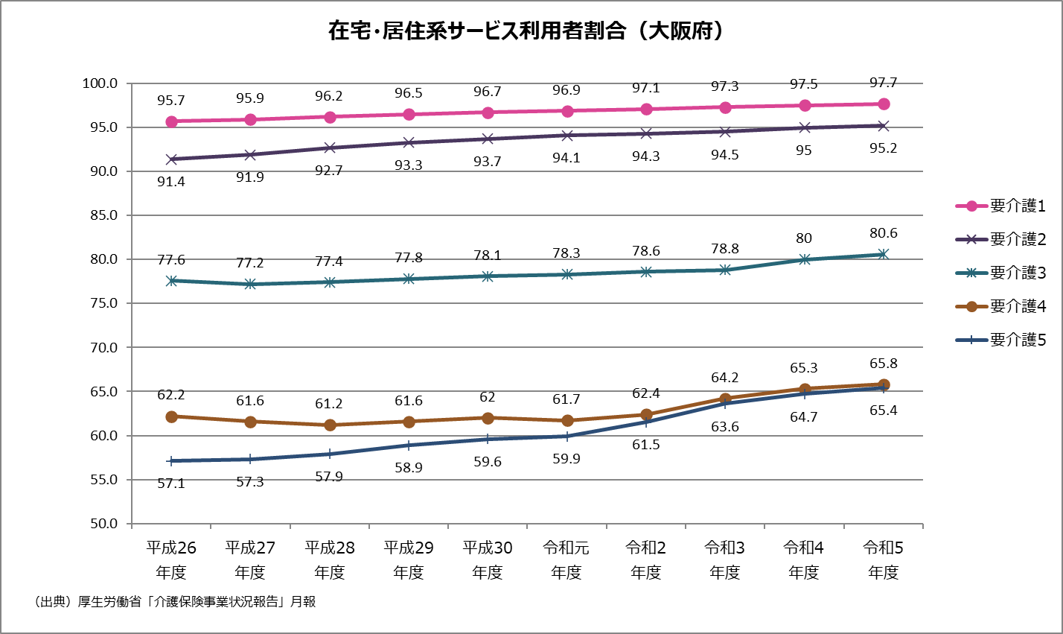
大阪府における在宅・居住系サービス利用割合
・大阪府の介護サービス利用者（要介護１～５）のうち、在宅・居住系サービスを利用している割合(＊)は、全ての要介護度において増加傾向。
(＊)…「在宅サービス」、「居住系サービス」、「施設サービス」の利用者数の総和に対する、「在宅サービス」及び「居住系サービス」の利用者総数の割合
・特に、最も重度の要介護５において増加幅が大きい。
■サービス系列
在宅サービス | 訪問介護、訪問入浴介護、訪問看護、訪問リハビリテーション、居宅療養管理指導、通所介護、通所リハビリテーション、短期入所生活介護、 短期入所療養介護（介護老人保健施設）、短 期入所療養介護（介護療養型医療施設等）、短期入所療養介護（介護医療院）、福祉用具貸与、 福祉用 具購入費、住宅改修費、介護予防支援・居宅介護支援、定期巡回・随時対応型訪問介護看護、夜間対応型訪問介護、認知症対応型通所介護、小規模多機能型居宅介護、看護小規模多機能型居宅介護、地域密着型通所介護
居住系サービス | 特定施設入居者生活介護、認知症対応型共同生活介護、地域密着型特定施設入居者生活介護
施設サービス | 介護老人福祉施設、地域密着型介護老人福祉施設、介護老人保健施設、介護療養型医療施設、介護医療院

Slide 6
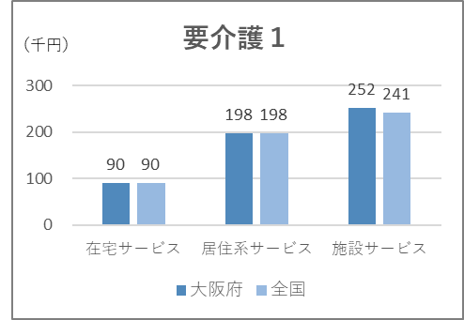
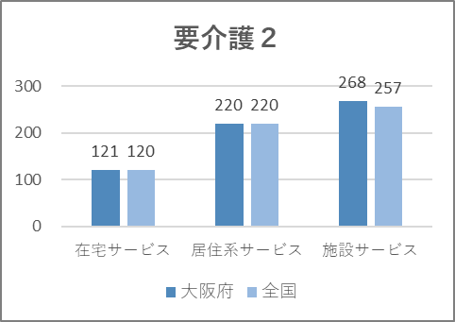
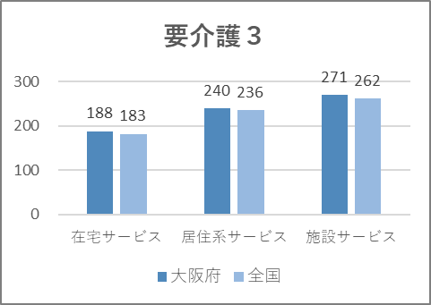
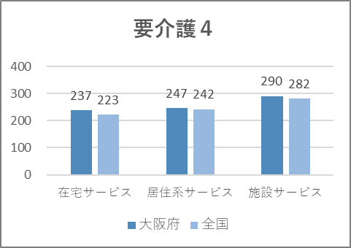
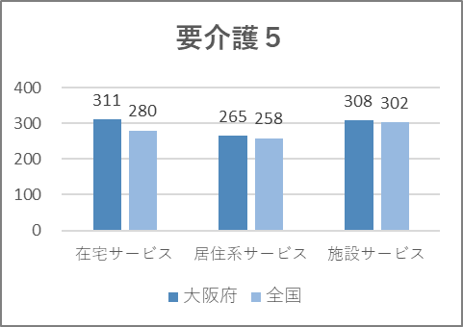
受給者１人あたり給付月額（要介護度・サービス系列別）【全国・大阪府】
・受給者１人あたりの給付月額（要介護１～５）の全国との比較では、大阪府がやや高い傾向にあるが、大きな差は見られない。
・要介護度ごとに、受給者１人あたりの給付月額をサービス系列別で比較すると、要介護１～４においては大阪府、全国とも施設サービスの
給付月額が最も高く、次いで居住系サービスが高くなっている。
要介護５においては、全国では施設サービスが最も高いが、大阪府では在宅サービスが施設サービスをやや上回り、最も高くなっている。
また、大阪府・全国とも居住系サービスが最も低くなっている。

Slide 7
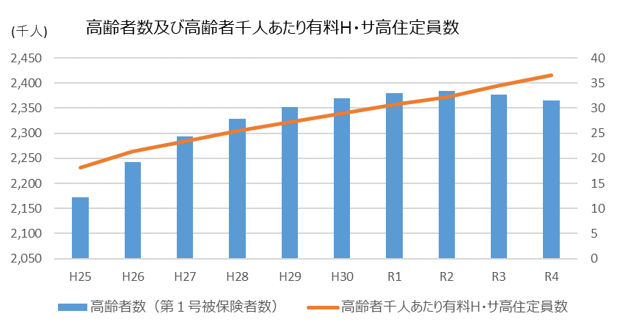
高齢者数及び有料H・サ高住定員数等の推移
・大阪府内の有料H・サ高住の定員数は、高齢者数を大きく上回る増加幅で増加しており、高齢者千人あたりの定員数は平成25年から令和４年の約10年間で２倍となっている。
・有料H・サ高住の定員数の増加幅は、居宅・地域密着型サービス利用者の増加幅より大きく、サービス利用者のうち有料H・サ高住入居者の割合が高くなっていることが窺える。
 | H25 | H26 | H27 | H28 | H29 | H30 | R1 | R2 | R3 | R4 | H25→R4 比率
高齢者数（千人） （第１号被保険者数） | 2,173 | 2,243 | 2,294 | 2,329 | 2,353 | 2,370 | 2,380 | 2,385 | 2,377 | 2,365 | 1.1
居宅サービス・地域密着型サービス利用者数（千人）（※） | 288 | 307 | 324 | 367 | 347 | 347 | 357 | 365 | 380 | ー | 1.3 (H25→R3)
有料H・サ高住定員数（千人） | 39 | 48 | 54 | 59 | 64 | 69 | 73 | 77 | 82 | 87 | 2.2
高齢者千人あたり有料H・サ高住定員数 | 18 | 21 | 23 | 25 | 27 | 29 | 31 | 32 | 35 | 37 | 2.0
（※）１月あたり平均値。第２号被保険者の利用者を含み、認知症対応型共同生活介護及び地域密着型介護老人福祉施設利用者を除く。
出典：厚生労働省「介護保険事業状況報告」
（第１号被保険者数、居宅サービス・
地域密着型サービス利用者数）

Slide 8
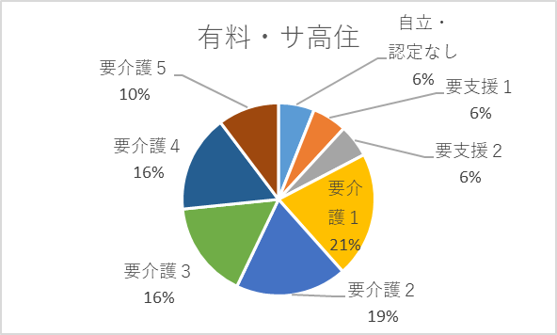
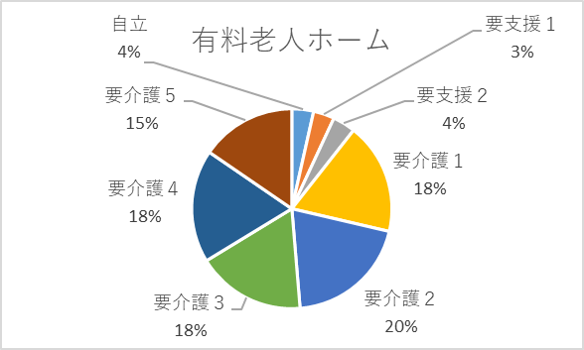
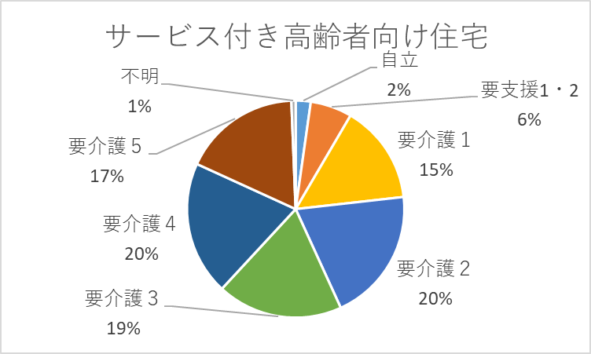
有料H・サ高住の利用者の要介護度の状況
・全国の有料H・サ高住では、要介護3以上が42.5％、自立・認定なしが6％
・大阪府の有料Hでは、要介護3以上が51％、自立が4％、サ高住では要介護3以上が56％、自立が2％と、全国に比べて介護度の高い方の入居割合が高い。
全 国
大阪府
42.5%
51%
56%
出典：高齢者向け住まいにおける運営形態の多様化に
関する実態調査研究
（PｗＣコンサルティング合同会社令和５年３月）

Slide 9
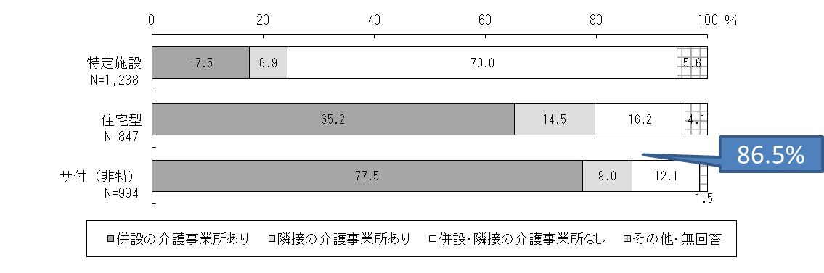
有料H・サ高住の併設、隣接状況
・要介護度の高い利用者が多く、居宅サービス等のニーズが高い中、併設、隣接の介護事業所がある住宅型有料Hは79.7％、サ高住（非特定）は86.5％である。
全 国
79.7%
出典：高齢者向け住まいにおける運営形態の多様化に
関する実態調査研究
（PｗＣコンサルティング合同会社令和５年３月）

Slide 10
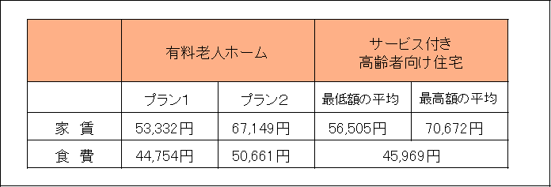
有料・サ高住の利用料
全国と大きな差はみられないが、大阪府の方が若干高い。
全 国
大阪府
※ 全国の特定施設と住宅型有料Hの家賃の平均 57,697円
食費の平均 45,885円
大阪府の有料Hのプラン1とプラン2の家賃の平均 60,241円
食費の平均 47,708円
大阪府のサ高住の最低と最高の家賃の平均 63,589円
出典：高齢者向け住まいにおける運営形態の多様化に関する実態調査研究
（PｗＣコンサルティング合同会社令和５年３月）
出典：大阪府調べ（有料老人ホーム・サービス付き高齢者住宅に関する分析）
（有料Hは令和3年7月時点、サ高住は令和4年12月9日時点）

Slide 11
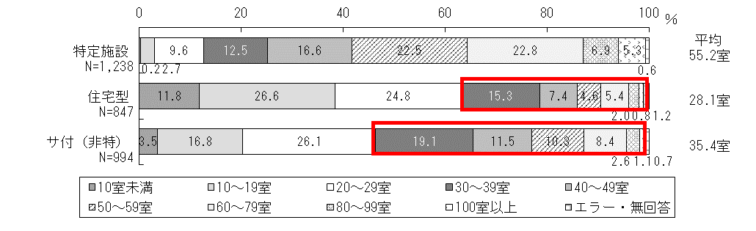
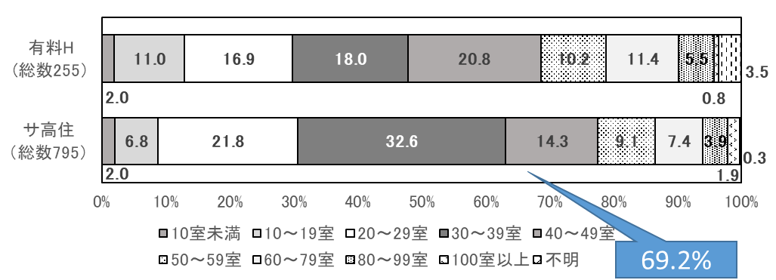
有料H・サ高住の規模
・全国では、住宅型有料Hでは30室以上が「35.5％」、サ高住では30室以上が「53.0％」
・大阪府では、有料Hで30室以上が「66.7％」、サ高住は30室以上が「69.2％」と全国に比べて規模（居室数）が大きい。
35.5%
全 国
出典：高齢者向け住まいにおける運営形態の多様化に
関する実態調査研究
（PｗＣコンサルティング合同会社令和５年３月）
53.0%
66.7%
大阪府
出典：大阪府調べ（有料老人ホーム・サービス付き高齢者住宅に関する分析）
（有料Hは令和3年7月時点、サ高住は令和4年12月9日時点）

Slide 12
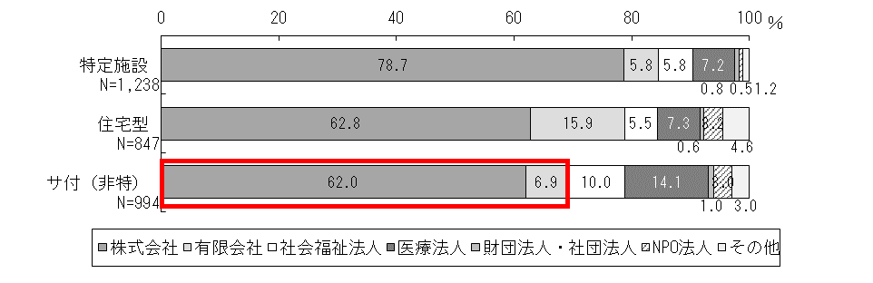
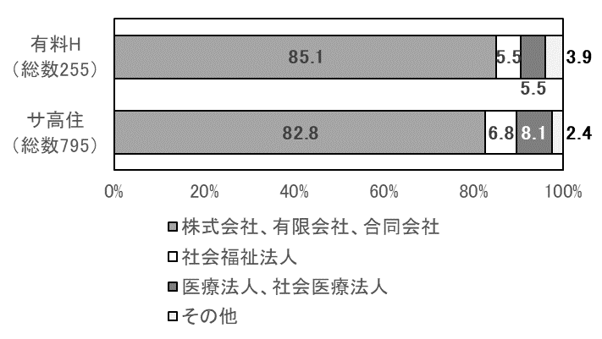
有料H・サ高住の事業者の法人等種別
・全国では、「株式会社」と「有限会社」併せて、住宅型有料Hは78.7％、サ高住は68.9％。
・大阪府では、「株式会社、有限会社、合同会社」が有料Hは85.1％、サ高住は82.8％と株式会社等の比率が高く、全国に比べてもその割合が高い。
78.7%
全 国
（総数255）
（総数795）
出典：高齢者向け住まいにおける運営形態の多様化に
関する実態調査研究
（PｗＣコンサルティング合同会社令和５年３月）
68.9%
大阪府
出典：大阪府調べ（有料老人ホーム・サービス付き高齢者住宅に関する分析）
（有料Hは令和3年7月時点、サ高住は令和4年12月9日時点）

Slide 13
有料H・サ高住の医療機関（新型コロナ対応）との連携状況
・府内の高齢者施設の99.6％が医療機関（新型コロナ対応）との連携体制の確保ができている。
・有料Hでは99.9％、サ高住でも99.1％とほぼ全ての住宅で医療機関との連携体制の確保ができている。
・確保率は、全国の数字を上回っている。
令和５年９月15日付け厚生労働省新型コロナウイルス感染症対策推進本部事務連絡「新型コロナウイルス感染症の令和５年10月以降の医療提供体制の移行及び公費支援の具体的内容について」に基づく調査結果

Slide 14
有料H・サ高住の現状のまとめ
大阪府において、平成27年に介護保険4施設と有料Hとサ高住の入居者の数が逆転
特別養護老人ホームにおける入所申込者は減少傾向にある
介護サービス利用者のうち、在宅・居宅系サービス利用者は増加傾向で、特に、要介護５の増加幅が大きい
給付月額は全国と大きな差はないが、要介護５では在宅サービスが施設サービスを上回っている
高齢者数千人あたりの有料H・サ高住の定員数は平成25年から令和4年までの約10年間で２倍となっている
要介護3以上の入居者の割合は、全国よりも高い傾向にある
全国、大阪府ともに自立の入居者の割合は低く、介護サービスを受ける利用者が多い
約80％の住宅型有料H、約88％のサ高住で併設、隣接の介護事業所がある
利用料は大阪府は若干高いが全国と大きな差はない
規模（居室数）は、全国より大きい傾向にある
法人種別は営利法人である「株式会社、有限会社」の割合が、全国より高い傾向にある
コロナ対応を行う医療機関との連携は、ほぼ全ての施設で確保できており、確保率は全国より高くなっている
14

Slide 15
国・大阪府の介護保険施設整備の方向性
国の第9期計画の基本指針のポイントとして
〇中長期的な地域の人口動態や介護ニーズの見込み等を適切にとらえて、施設・サービス種別の変更など、既存施設・事業者の在り方も含め検討し、地域の実情に応じて介護サービス基盤を計画的に確保していく必要がある
〇中長期的なサービス需要の見込みをサービス提供事業者を含め、地域の関係者と共有し、サービス基盤の整備の在り方を議論することが重要
大阪府第９期計画においても、市町村ごとに生産年齢人口の動向を踏まえた中長期的な介護ニーズを
踏まえ整備の計画を検討いただき、市町村のサービス利用の見込みを踏まえて必要入所定員総数を設定

Slide 16
有料老人ホーム・サービス付高齢者住宅の果たす役割の方向性
〇今後の高齢化の進展、とりわけ単身世帯高齢者の増加を見据え、高齢者が安心して生活することができる住まい・住環境の
確保は非常に重要
〇2040年以降の高齢者数及び人口の減少等、中長期的な人口動態や介護ニーズ等を踏まえ、地域の実情に応じて、施設
の整備、既存施設の増床、改修、サービス種別の変更など、介護サービス基盤を計画的に確保。
〇要介護となっても高齢者が住み慣れた地域で暮らせるよう、在宅での介護サービスや医療が適切に提供されることが必要。
高齢者の住まいとして、いわゆる施設とは異なる、有料老人ホームやサービス付高齢者住宅の果たす役割は大きく、今後、以下の方向で進めていくことが重要
⑴地域包括ケアシステムの推進において果たす役割
①有料Hやサ高住が、地域の各種団体と顔の見える
関係 として結びつきを強化
②有料Hやサ高住の入居者を支援している看護師や
協力医療機関等と介護事業所等との連携による、
医介連携の強化や救急の医療対応
⑵入居者の自立や重度化防止、QOLの維持に果たす役割
①適切な介護サービスの提供（市町村によるケアプランのチェック等）
②入居者の地域活動への参加促進
③運営指針等に基づく施設運営（府・市町村による指導・監査等）
◆虐待防止
◆ハラスメント対策
◆BCP（災害・感染症）の策定、見直し
◆医療機関との連携体制
府において、有料Hとサ高住が要支援・要介護の方の住まいとして増えている実情を踏まえ、市町村や関係機関と連携し、地域包括ケアシステムの深化・推進に取り組んでいく。

Slide 17
地域包括ケアシステムの姿

